Slide 1
Построение РППС в МБДОУ «Детский сад №4 «Ласточка» по направлению «Физическое развитие» с учетом требований ФГОС ДО.
Воспитатель – Тюпкина Людмила Геннадьевна
г.Инта, Республика Коми
2017г.

Slide 2
Задача сохранения и укрепления здоровья детей занимает ведущее место в образовательном пространстве МБДОУ «Детский сад №4 «Ласточка», решение которой регламентируется
Законом «Об образовании в РФ» от 27 декабря 2012 г. №273;
указами Президента России "О неотложных мерах по обеспечению здоровья населения РФ";
"Об утверждении основных направлений государственной социальной политики по улучшению положения детей в РФ«;
другими нормативными документами.

Slide 3
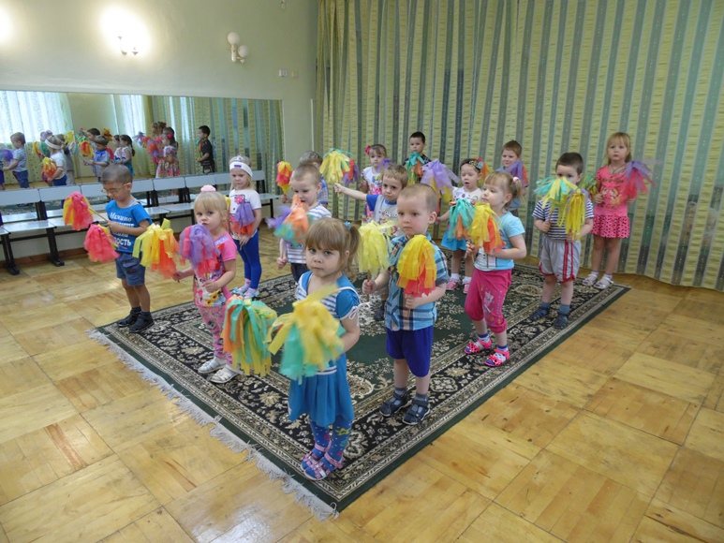

Slide 4
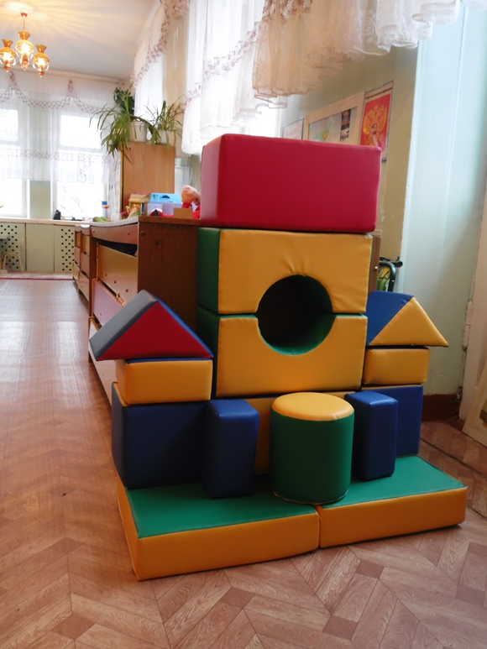
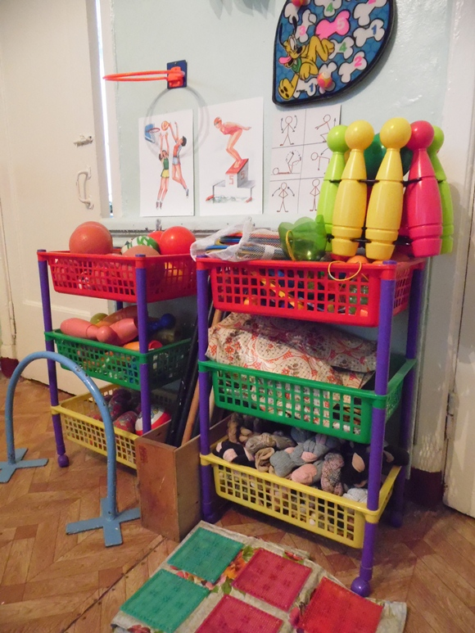
Центр Физического развития
в средней группе

Slide 5
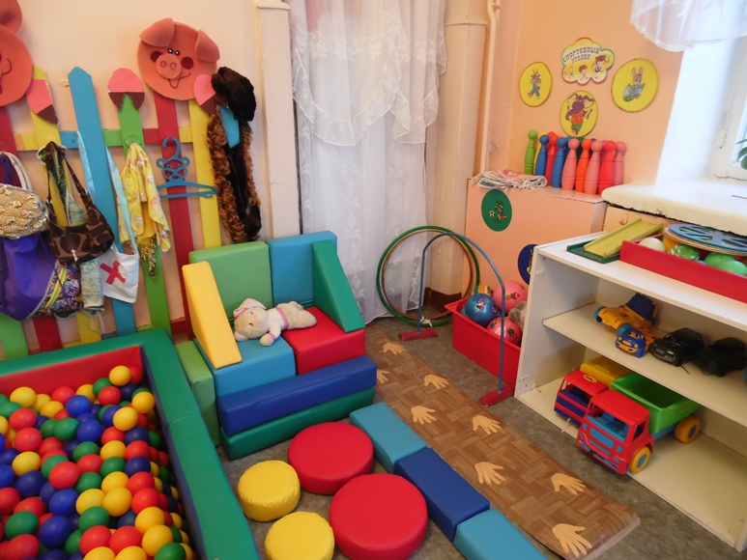
Центр Физического развития в младшей группе

Slide 6
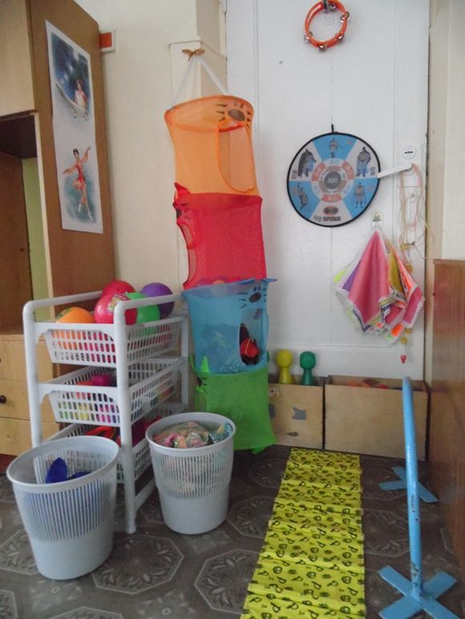
Центр Физического развития в старшей группе

Slide 7
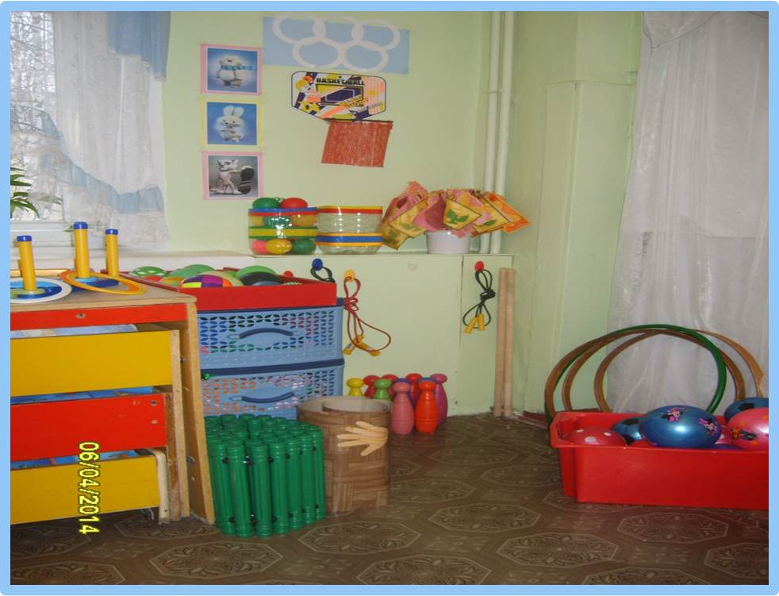
Центр Физического развития в подготовительной группе

Slide 8
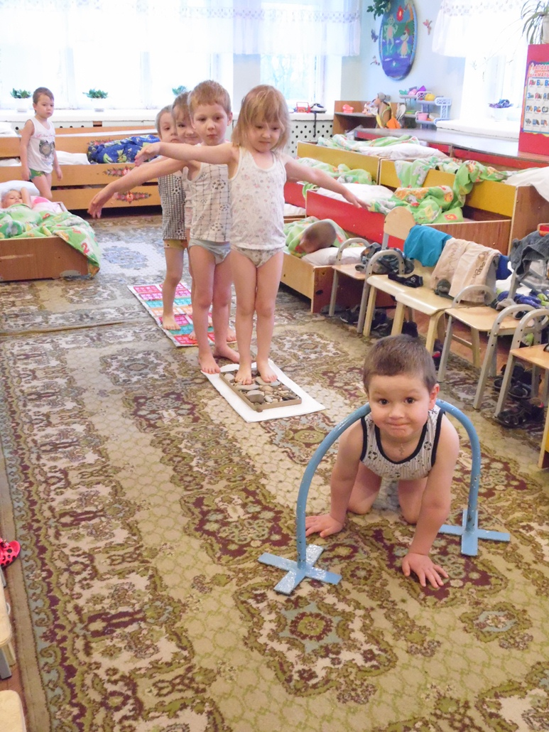
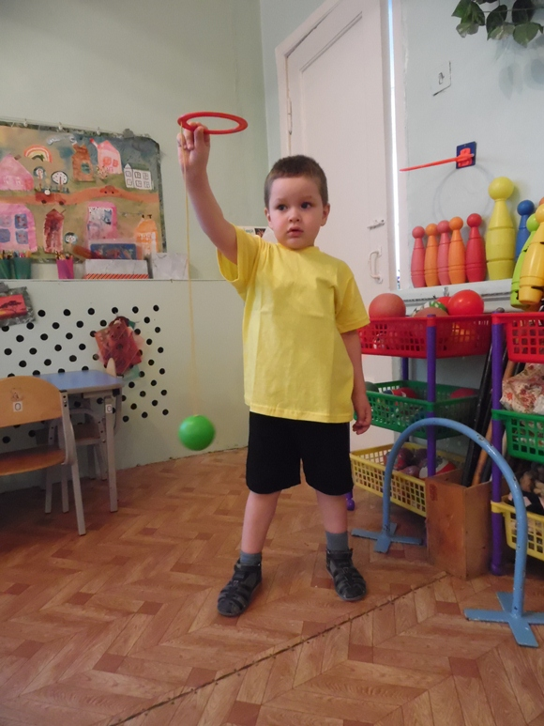
Насыщенность среды в соответствии с возрастными возможностями детей и содержанию программы

Slide 9
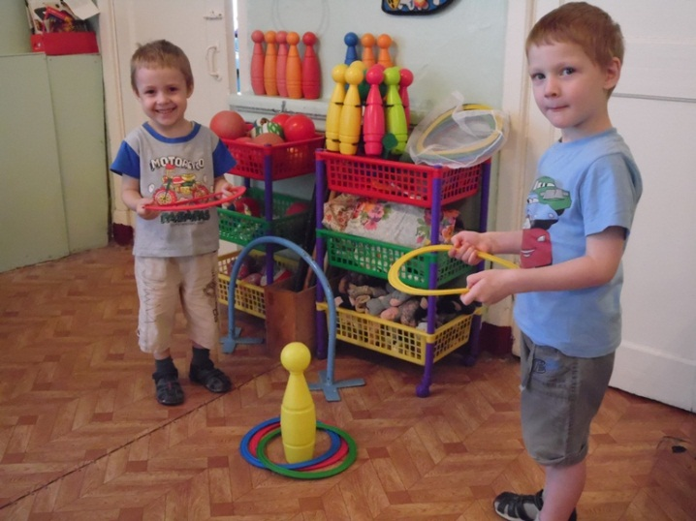
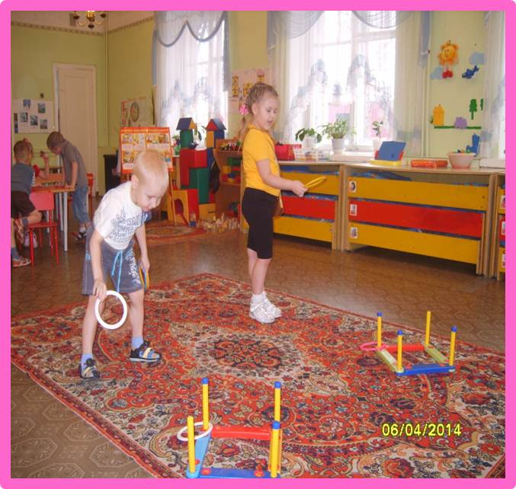
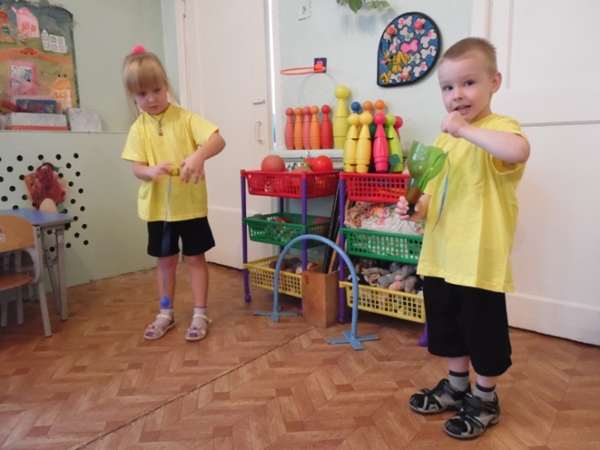
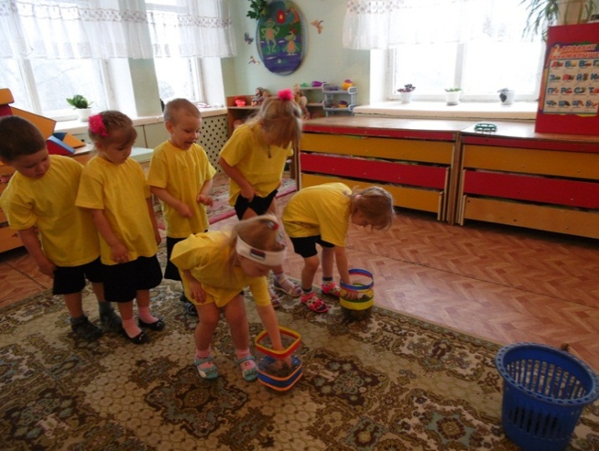
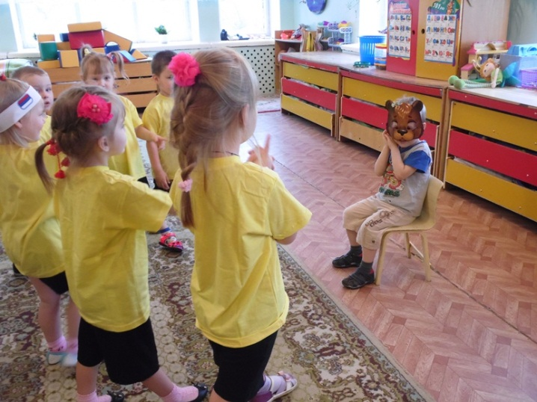

Slide 10
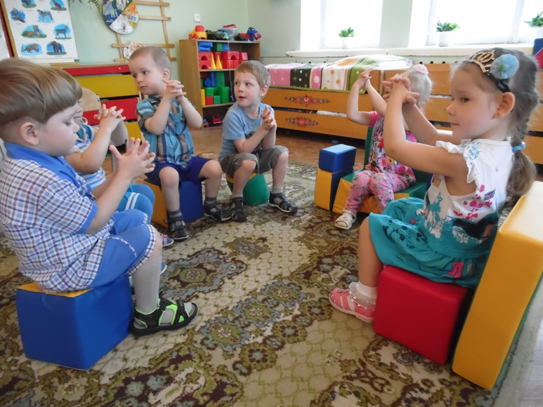
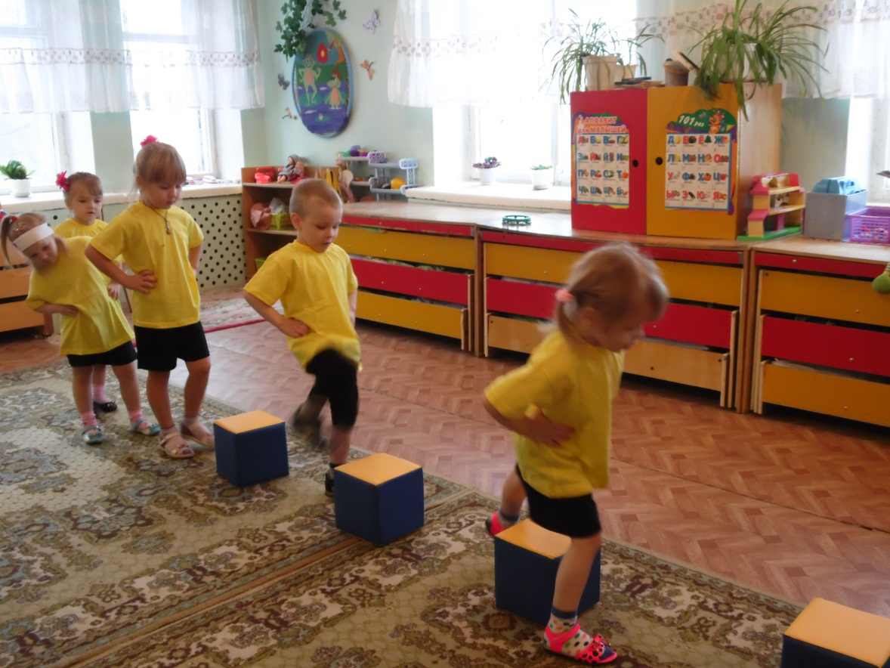
• Трансформируемость среды

Slide 11
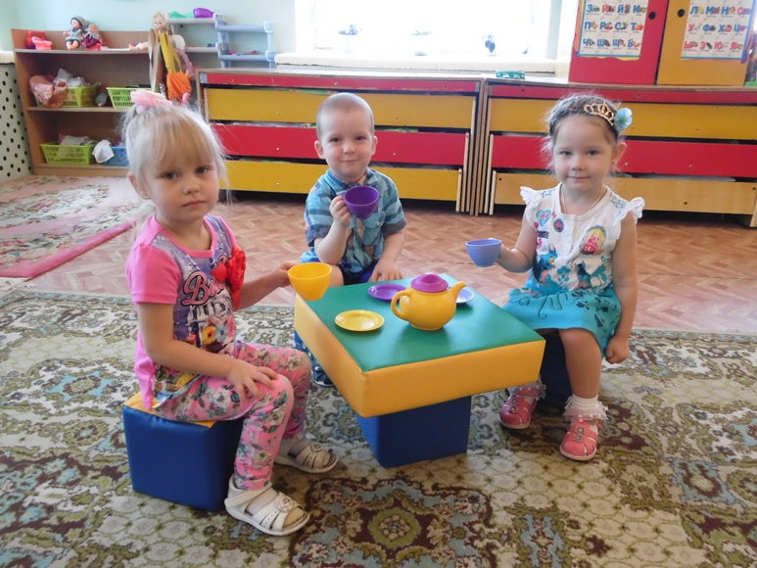
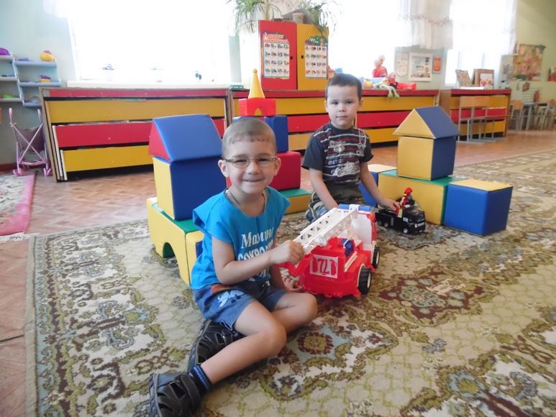
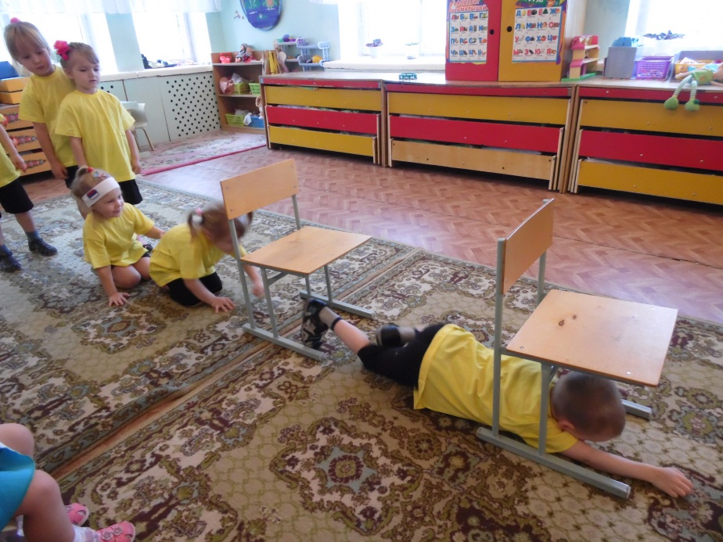
• Полифункциональность среды

Slide 12
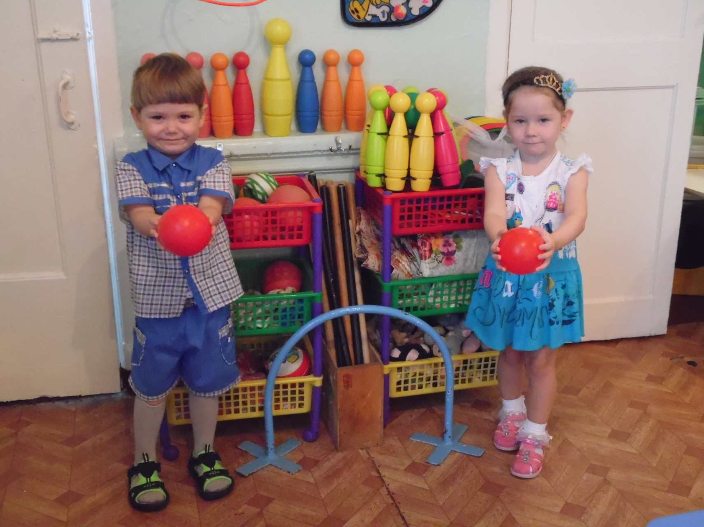
• Доступность и безопасность среды

Slide 13
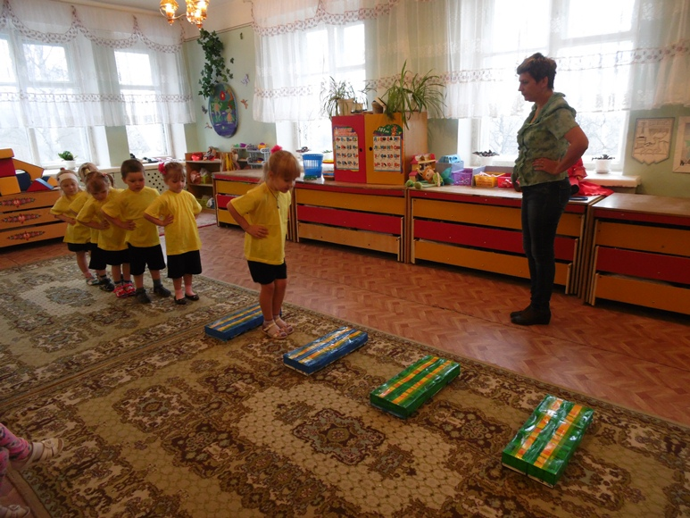
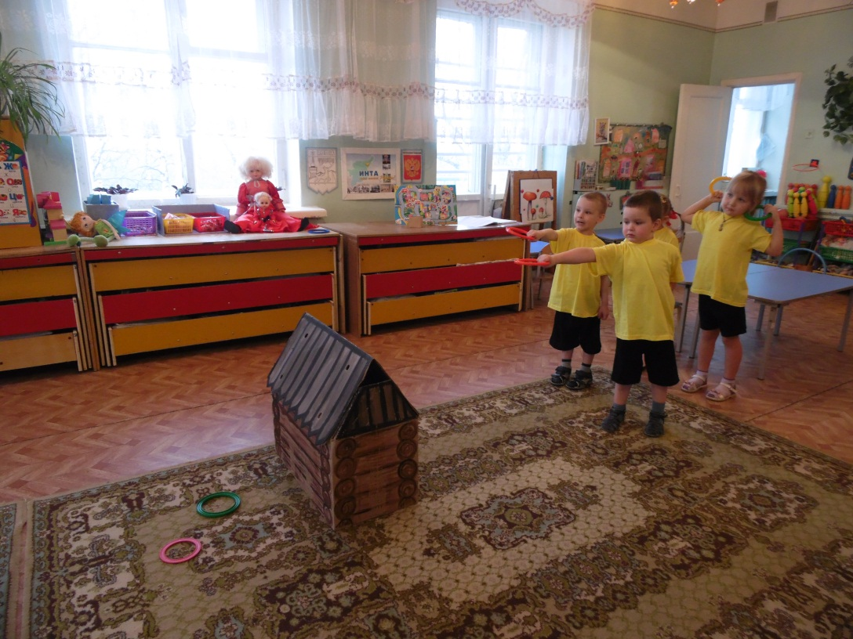
Учет национально-культурных, климатических условий

Slide 14
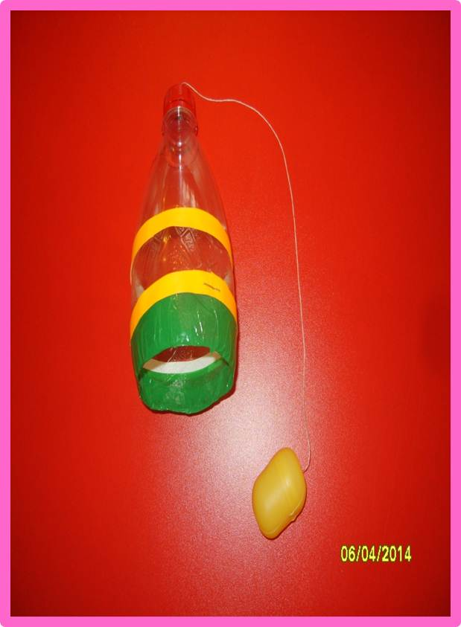
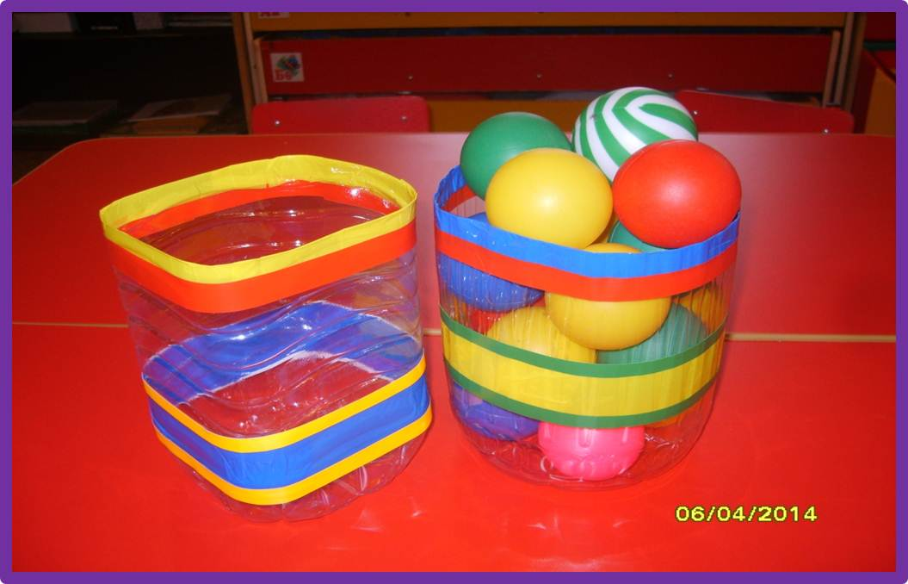
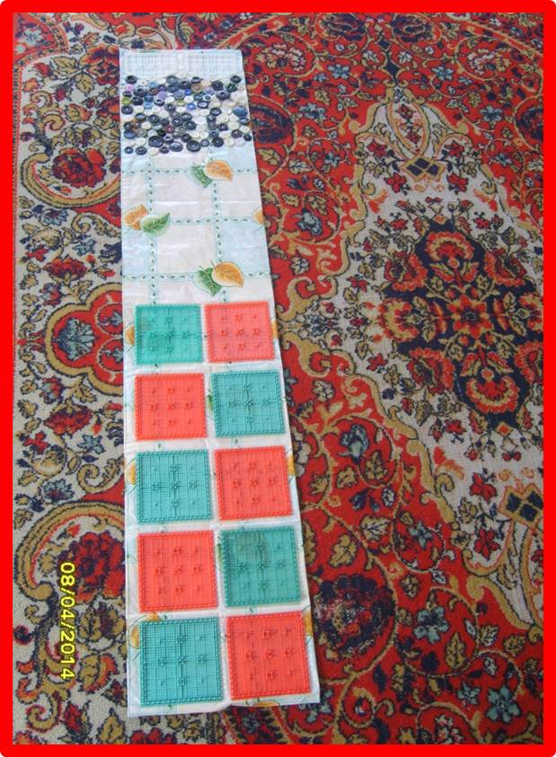
Использование нестандартного оборудования

Slide 15
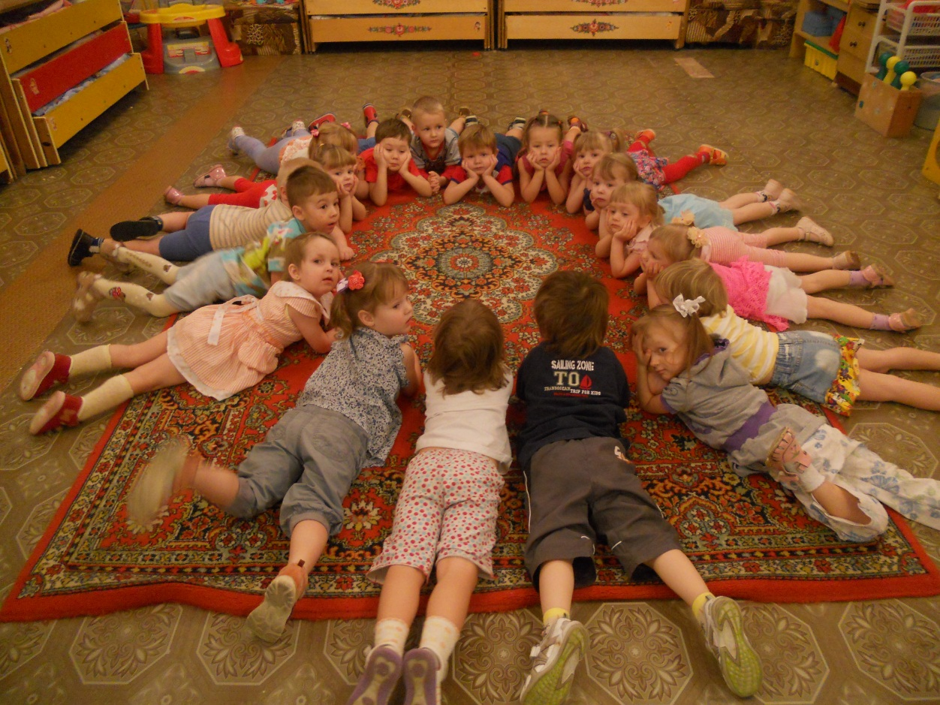
Спасибо за внимание!

